Slide 1


РОЛЬ СОВЕТНИКА ДИРЕКТОРА ПО ВОСПИТАНИЮ В СИСТЕМЕ ПРОФИЛАКТИКИ ОТКЛОНЯЮЩЕГОСЯ ПОВЕДЕНИЯ СРЕДИ ОБУЧАЮЩИХСЯ
Громов Святослав Алексеевич,
региональный координатор проектов
«Навигаторы детства», «Орлята России», «Орлята-дошколят»,
член Общественной палаты Московской области

Slide 2


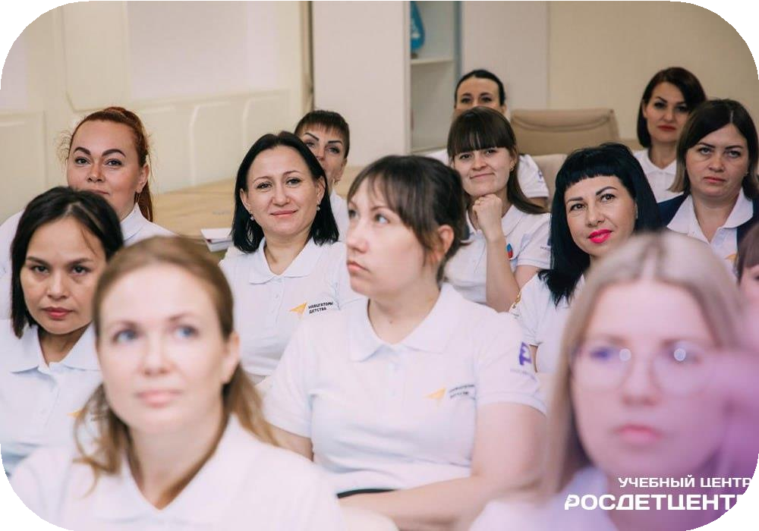
Обсуждаемые вопросы:
Роль советника в организации первичной профилактики
отклоняющегося поведения
Признаки риска девиантного поведения и действия советника по воспитанию
Проекты Росдетцентра в системе первичной профилактики отклоняющегося поведения среди обучающихся

Slide 3

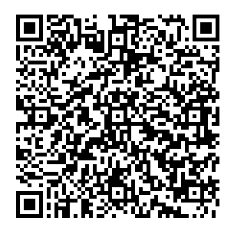
СОВЕТНИК ДИРЕКТОРА УЧАСТВУЕТ В РАЗРАБОТКЕ И РЕАЛИЗАЦИИ
рекомендаций по ранней профилактике негативных явлений в детско-юношеской среде образовательной организации
планов и программ организации мероприятий по профилактике асоциального и деструктивного поведения обучающихся, а также мероприятий по поддержке обучающихся, находящихся в сложной жизненной ситуации
«Профессиональный стандарт
специалиста в области воспитания»
приказ Министерства труда
и социальной защиты Российской Федерации от 30 января 2023 № 53н
мероприятий по ранней профилактике негативных явлений в детско-юношеской среде образовательной организации

Slide 4

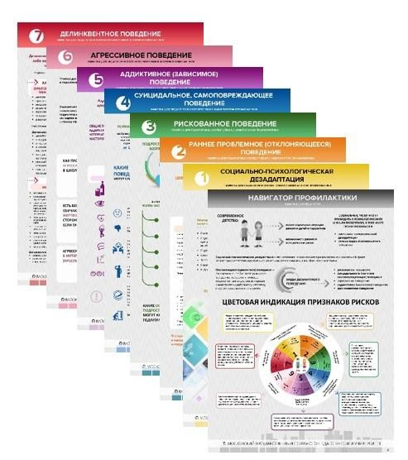
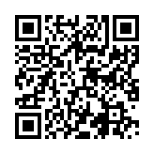
ПРИЗНАКИ РИСКА ДЕВИАНТНОГО ПОВЕДЕНИЯ У ОБУЧАЮЩИХСЯ
Навигатор профилактики
Социально-психологическая дезадаптация
Раннее проблемное (отклоняющееся) поведение
Агрессивное поведение
Суицидальное, самоповреждающее поведение
Делинквентное поведение
Аддиктивное (зависимое) поведение
Рискованное поведение
Риск нападения обучающимся на образовательную организацию (признаки риска совершения особо опасного деяния)

Slide 5







СОЦИАЛЬНО-ПСИХОЛОГИЧЕСКАЯ
ДЕЗАДАПТАЦИЯ
РАННЕЕ ПРОБЛЕМНОЕ (ОТКЛОНЯЮЩЕЕСЯ)
ПОВЕДЕНИЕ
ПРИЧИНЫ:
изменение жизни подростка
ПРИЧИНЫ:
социально-психологическая дезадаптация
ПРОЯВЛЕНИЯ:
успеваемости, поведенческие
резкое
снижение
ПРОЯВЛЕНИЯ:
Оппозиционность (с 5 лет)
Нарушение статуса (возраст 8-9 лет)
отказ посещать
школу,
проблемы, неадекватные
эмоции, неврозы
ДЕЙСТВИЯ СОВЕТНИКА:
Заседание ШВР
Ситуации успеха
Общеклассные
(общешкольные)мероприятия
ДЕЙСТВИЯ СОВЕТНИКА:
Разговор с учеником
Разговор с родителями
Индивидуальная программа сопровождения
Привлечение специалистов (ПДН, КДН, Центра профилактики)

Slide 6





АГРЕССИВНОЕ ПОВЕДЕНИЕ
АЛГОРИТМ ДЕЙСТВИЙ СОВЕТНИКА
В СИТУАЦИИ БУЛИНГА
Прояснить, действительно ли речь идет про травлю
Незамедлительно оказать поддержку, помощь, защиту обучающемуся
Незамедлительно информировать заместителя
директора
Принять участие в заседании Совета по профилактике или антикризисной школьной команды
Проанализировать практику воспитательной работы
Подготовить предложения в рабочие программы воспитания
ПРИЧИНЫ:
трудности личностные и социальные,
предпосылка делинквентного поведения
ПРОЯВЛЕНИЯ:
физическая и психологическая агрессия
7. Принять участие в проведении необходимых
воспитательных мероприятий
Привлечь ресурсы иных субъектов профилактики
Осуществлять контроль и анализ результатов работы
ДЕЙСТВИЯ СОВЕТНИКА:
Непосредственное столкновение с агрессией
Работа с последствиями агрессии

Slide 7



СУИЦИДАЛЬНОЕ
(САМОПОВРЕЖДАЮЩЕЕ) ПОВЕДЕНИЕ
ДЕЛИНКВЕТНОЕ ПОВЕДЕНИЕ
ПРИЧИНЫ:
отвержение сверстников, ТЖС, случаи
суицида, острый конфликт со взрослыми,
изменение условий жизни
ПРИЧИНЫ:
индивидуальные факторы риска, социальные факторы риска
ПРОЯВЛЕНИЯ: депрессивное состояние, уход из семьи, заявления о желании
ПРОЯВЛЕНИЯ:
нарушение норм права
умереть,
агрессивное
рискованное
поведение,
поведение,
употребление
алкоголя, ПАВ, наркотиков
ДЕЙСТВИЯ СОВЕТНИКА:
Фиксация на положительном
Диалог
Сохранение спокойствия и нейтралитета
Интересное дело
ШВР
ДЕЙСТВИЯ СОВЕТНИКА:
Информирование администрации и
родителей
Направление к психологу, другим специалистам

Slide 8






АДДИКТИВНОЕ (ЗАВИСИМОЕ) ПОВЕДЕНИЕ
РИСКОВАННОЕ ПОВЕДЕНИЕ
ПРИЧИНЫ:
конфликтные ситуации, неблагополучная семья, «плохая компания»…
ПРИЧИНЫ:
мода на экстремальные виды досуга и спорта, личностные особенности
ПРОЯВЛЕНИЯ: сленг, группировки, селфи на
странице соцсетей, испачканная одежда
ПРОЯВЛЕНИЯ:
неопрятный внешний вид,
снижение успеваемости, неустойчивое
нарушение
эмоциональное состояние,
межличностного общения, крупные суммы денег, специфические проявления
ДЕЙСТВИЯ СОВЕТНИКА:
Контакт с ребенком
Атмосфера поддержки
Увлечения, хобби
Учить отстаивать свое мнение
ДЕЙСТВИЯ СОВЕТНИКА:
Внимание на социальные сети
Обсуждение досуга
Направление к психологу
Общешкольные дела и досуга

Slide 9
Как организовать работу с Навигатором профилактики
Скачать материал и изучить
Навигатор профилактики
Представить материал на ШВР
На основе индикаторов отклоняющегося поведения
проанализировать обучающихся «группы риска»
Обсудить направления деятельности
Распределить обязанности на основе профессионального
стандарта специалистов
На ШВР корректировать действия, оценивать результаты работы
Детский телефон доверия: 88002000122 (круглосуточно, анонимно, бесплатно) Портал Растимдетей.рф – помощь для родителей детей от 0 до 18 лет
Университет для родителей Бытьродителем.рф

Slide 10
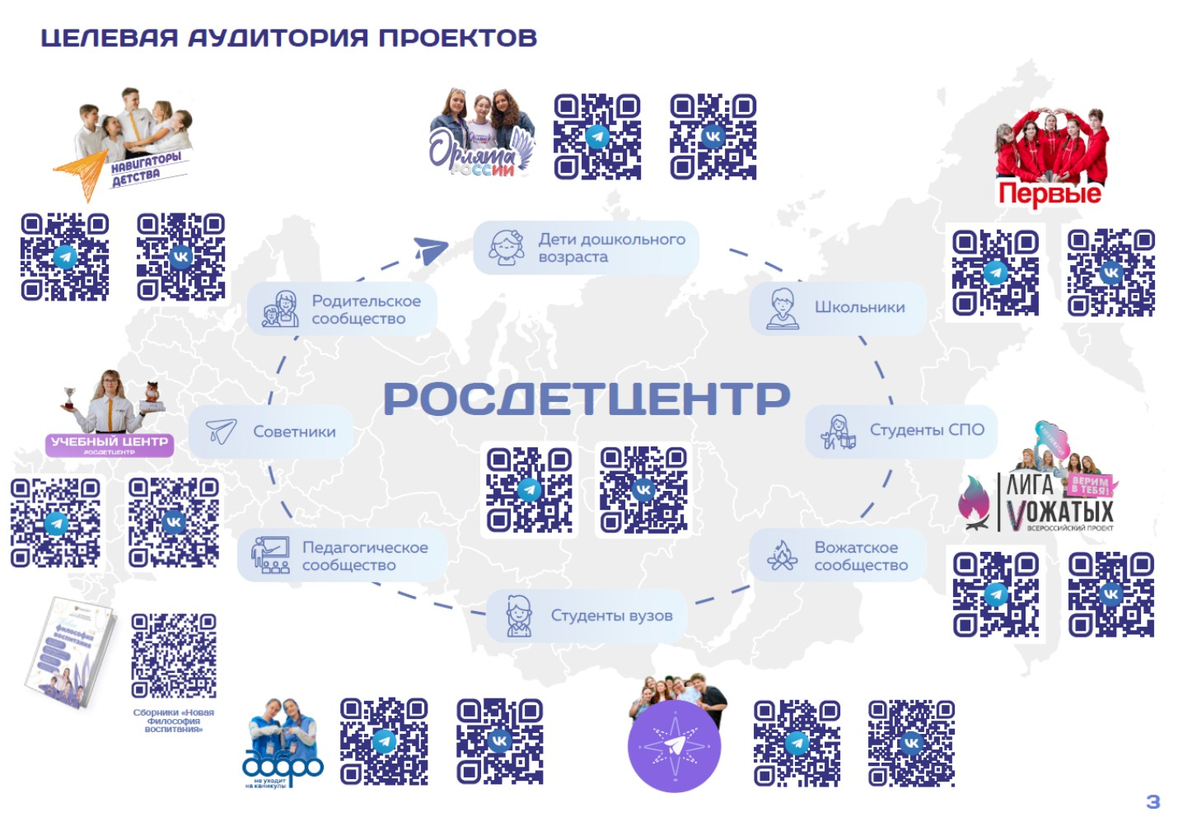

Slide 11







РОЛЬ СОВЕТНИКА ДИРЕКТОРА ПО ВОСПИТАНИЮ В СИСТЕМЕ ПРОФИЛАКТИКИ ОТКЛОНЯЮЩЕГОСЯ ПОВЕДЕНИЯ СРЕДИ ОБУЧАЮЩИХСЯ
ФГБУ «Росдетцентр»
Учебный центр ФГБУ «Росдетцентр»

